Slide 1
Московская область, г. Солнечногорск
ЧОУ СОШ «Ступени»
Практические приёмы и рекомендации в постройке велосипедных трасс для начинающих
Работу выполнил: ученик 10 класса
Гоготов Григорий Сергеевич
Руководитель проекта:
Ливенцов Алексей Владленович
2023Г

Slide 2
Актуальность :
Так как я активно занимаюсь экстремальным велоспортом, мы периодически приходится встречаться с новичками. Информация по теме постройки велосипедных трасс сейчас находится либо в закрытых, либо на иностранных ресурсах. По этой причине нам приходится обьяснять всё из головы, огромным комом информации
Цель проекта:
Совместить необходимую информацию воедино. Создать учебное пособие для людей, начинающих свой путь в экстремальном велоспорте . Проанализировать использованные технологии и выявить лучшие из них
Задачи: 1. Изучить законодательную часть постройки велосипедных трасс 2. Провести практическое исследование различных технологий и методов постройки фигур
3. Подвести итоги проведённых исследований

Slide 3
Постройка трамплинов

Slide 4
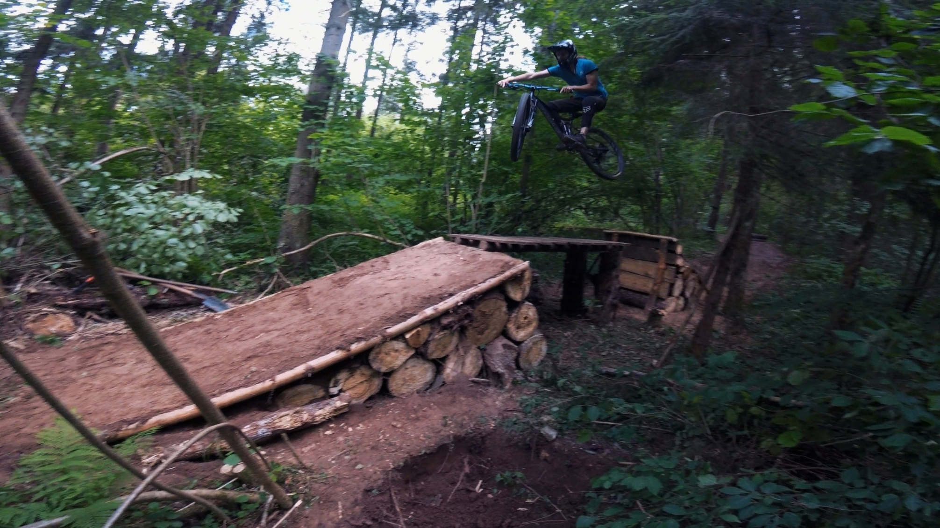
Пример удачного трамплина

Slide 5
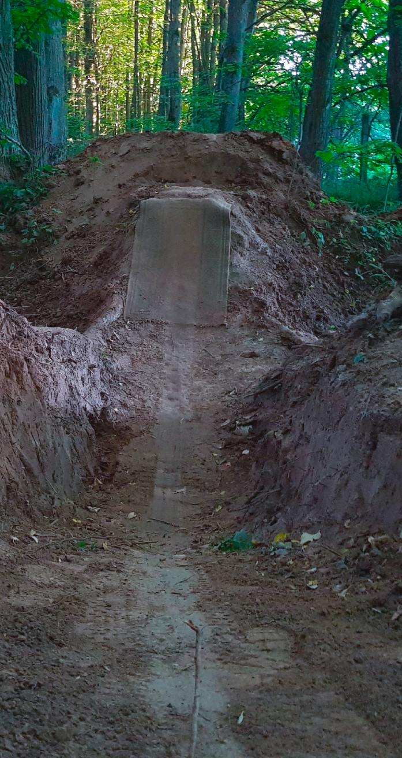
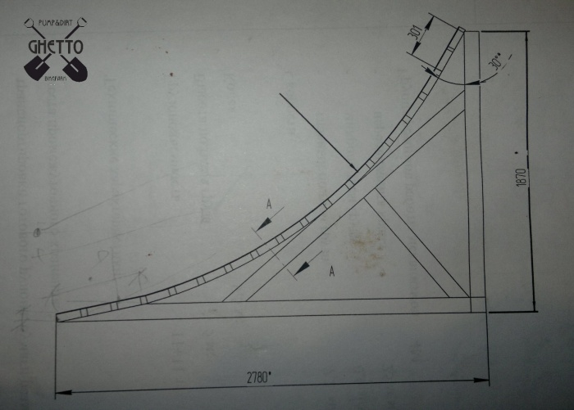
Деревянный вылет против земляного

Slide 6
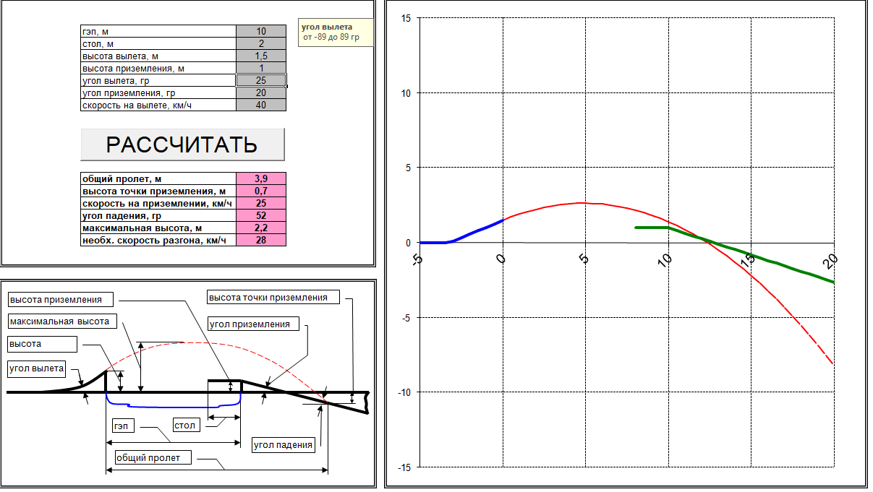
Калькулятор трамплинов

Slide 7
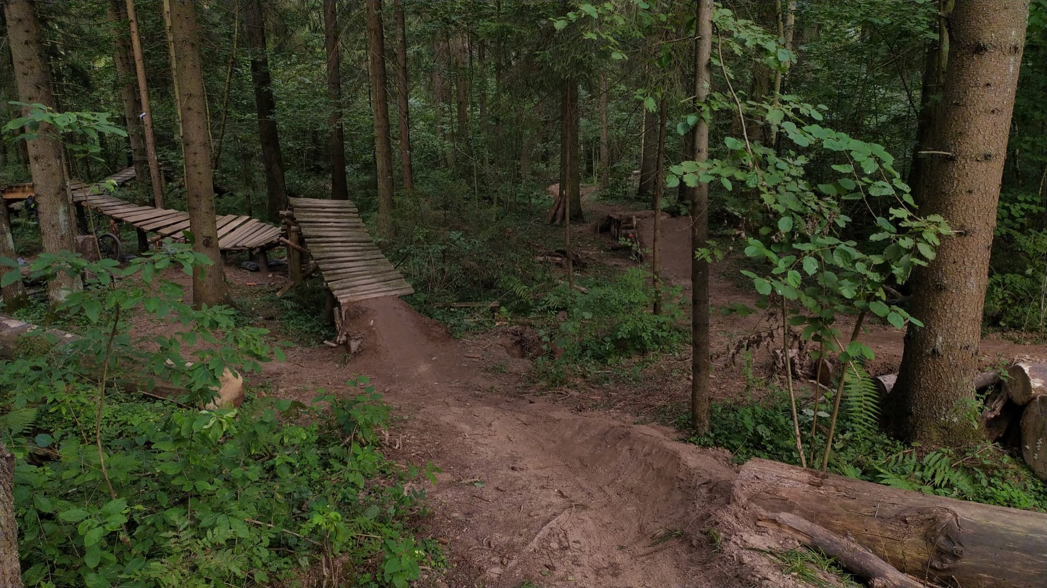
Нор шоры

Slide 8
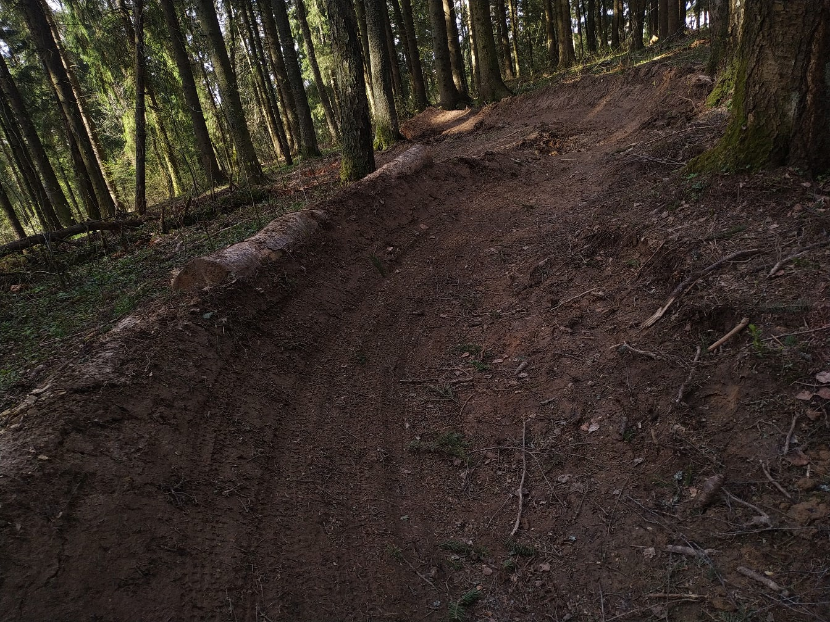
Контруклоны

Slide 9
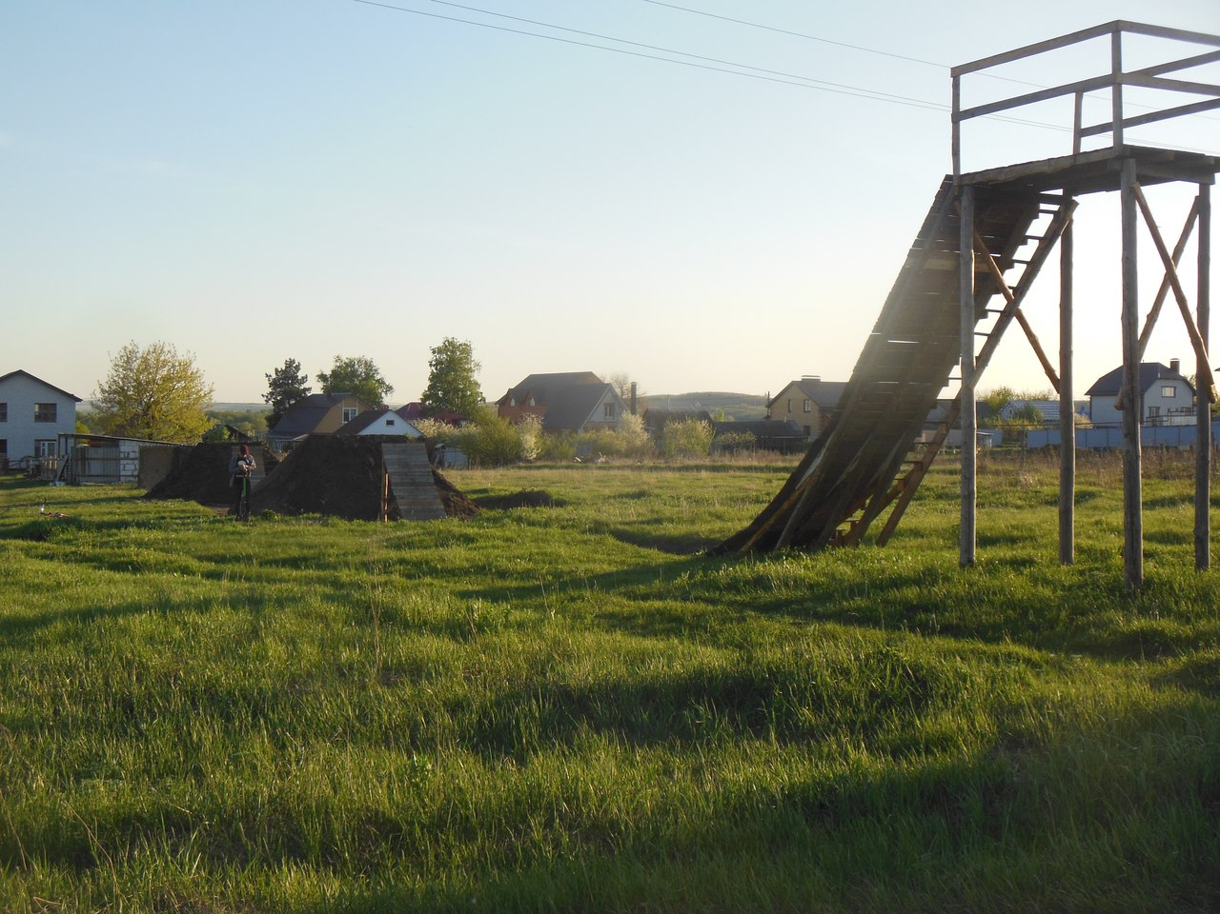
Компоновка трассы + разгонка

Slide 10
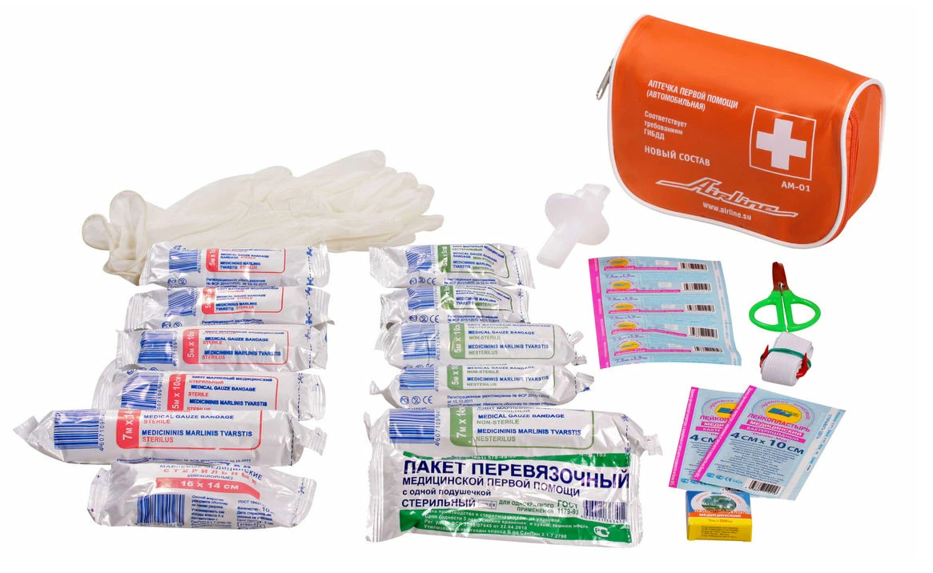
Черезвычайные ситуации

Slide 11
Спасибо за внимание!

